Slide 1
EXERCÍCIOS DA LISTA “INTRODUÇÃO AO ESTUDO DA ÓPTICA”
APOSTILA 1
PÁGINA 219

Slide 2
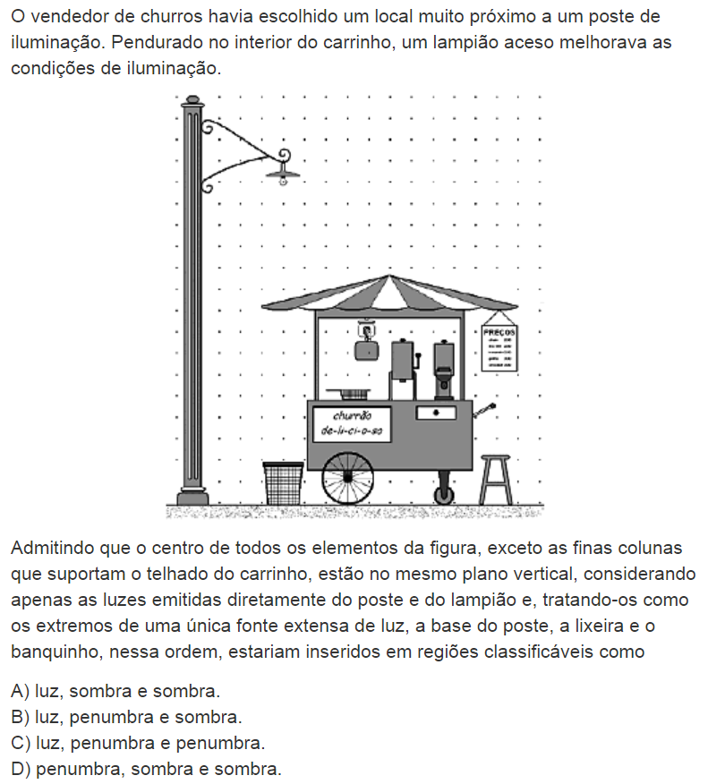
#36
pp 221
ap 1

Slide 3
#36
pp 221
ap 1

